Slide 1
Notes:
Flèche de transition (étape vers une prochaine étape)

Slide 2


1
Notes:
Rechercher un commerce (1)

Slide 3

FlashmUTT
2
Notes:
Rechercher un commerce (2)

Slide 4
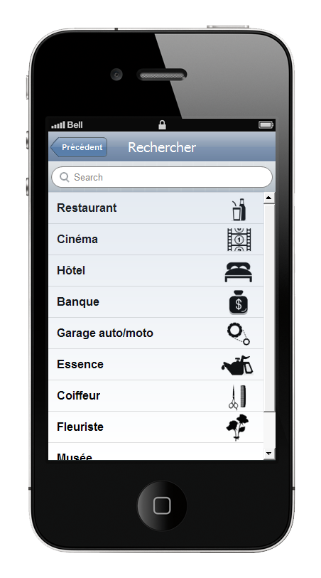
3
Notes:
Rechercher un commerce (2)

Slide 5
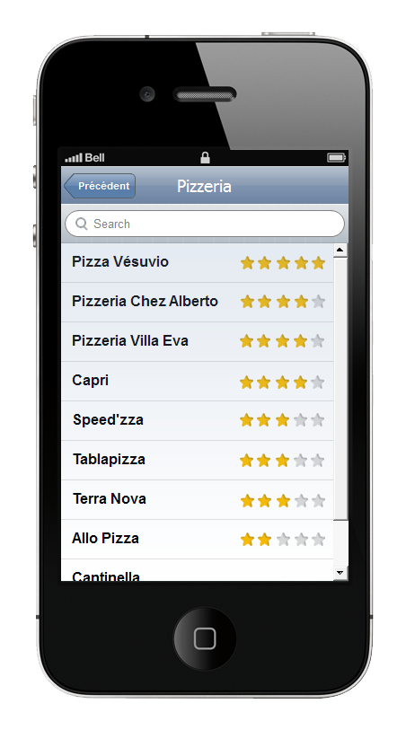
4
Notes:
Rechercher un commerce (2)

Slide 6
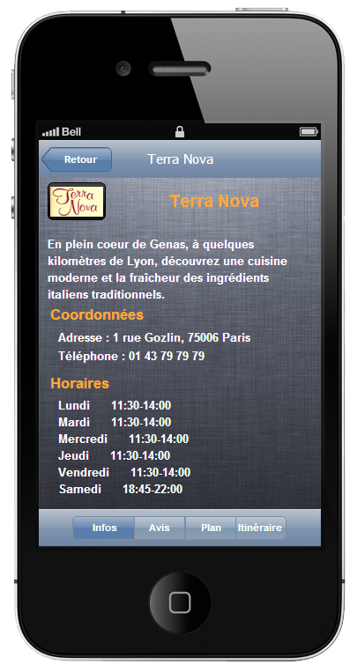
5
Notes:
Rechercher un commerce (2)

Slide 7
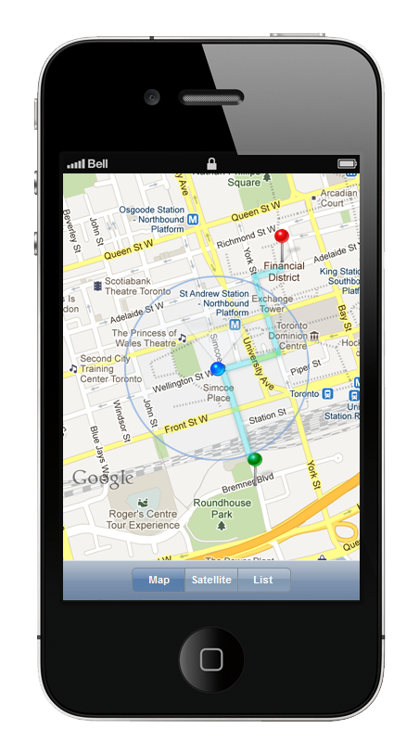
6
Notes:
Rechercher un commerce (2)

Slide 8

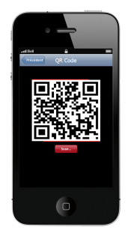

1
Notes:
Récupérer des informations sur un commerce (1/2)

Slide 9
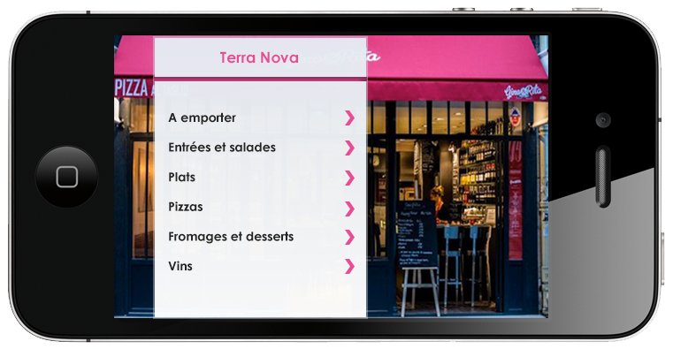
2
Notes:
Récupérer des informations sur un commerce (2/2)

